Slide 1
Мастер-класс «Роза из капрона»
Провели мастер класс
Ильина Гелла Степановна,
Зянгильдяева Марина Юрьевна

Slide 2
Нет ничего лучше, чем делать что-то своими собственными руками, потому что, когда ты делаешь работу, а впоследствии видишь результат, чувствуешь невероятное удовольствие.

Slide 3
К Вашему вниманию представляем мастер-класс , как сделать розочку из капрона. С помощь таких милых и разноцветных розочек Вы сможете освежить кофточку, украсить клатч или сумку или же добавить принт на Ваше платье и сделать его оригинальным и незабываемым!

Slide 4
Для изготовления такой розочки необходимо:
1 метр капроновой ленты;
Остатки зеленой ткани
Английские булавки
Иголка
Нитки

Slide 5
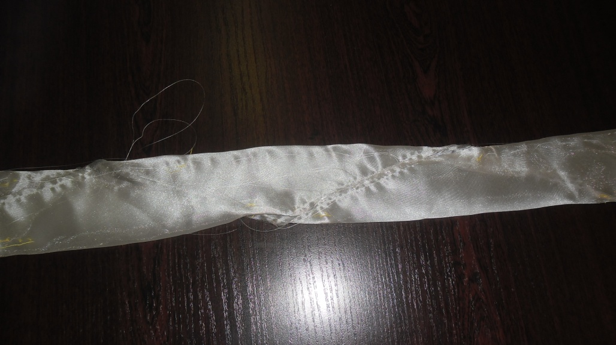
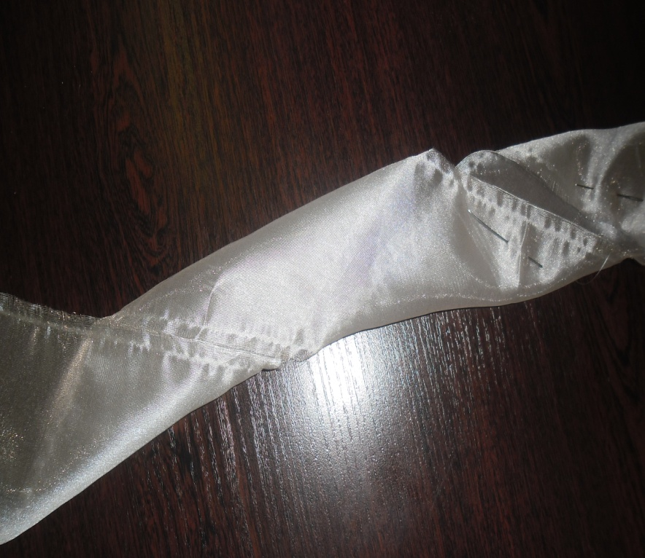
Начинаем складывать ленту, можно скреплять булавками, а можно просто приметать.

Slide 6
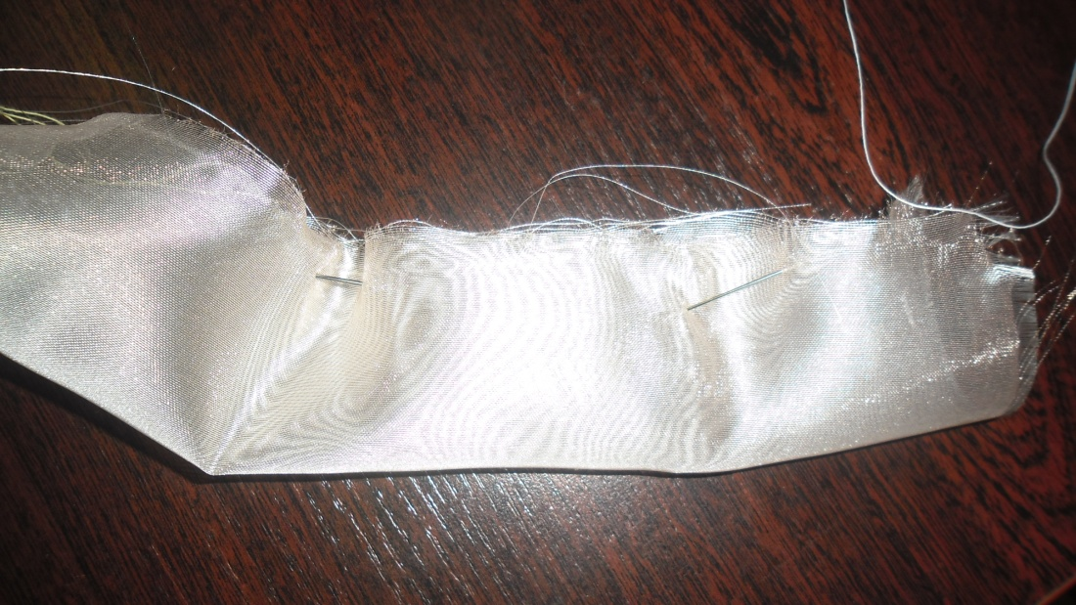
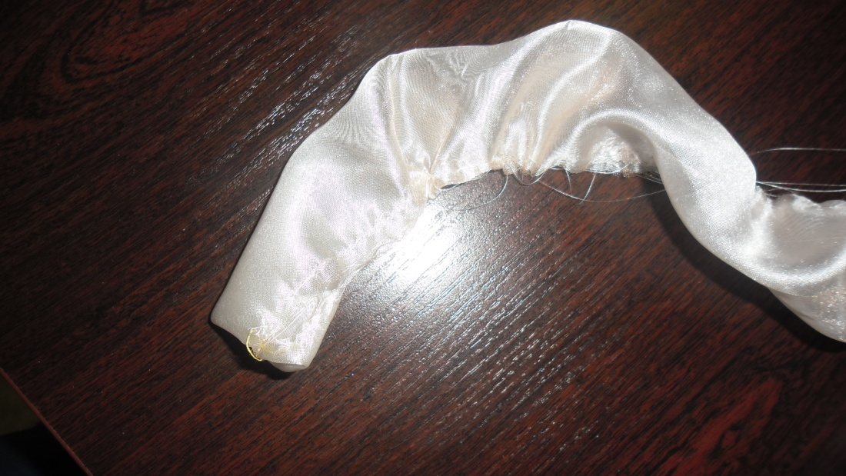
Следующий этап: сметать по кромке и немного стянуть.

Slide 7
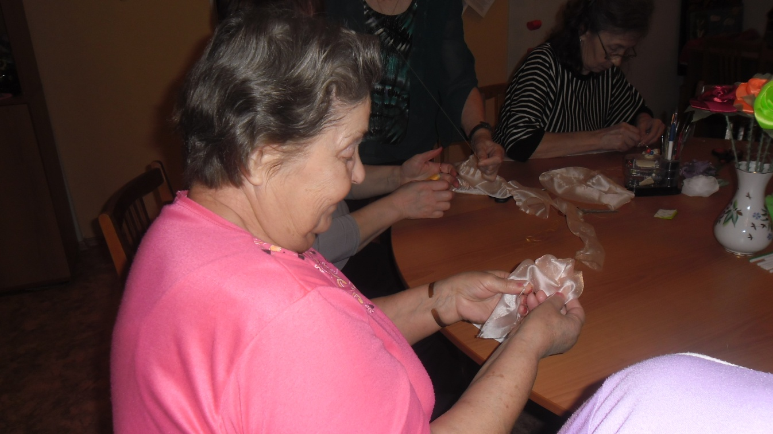
Скрутить заготовку в розочку.

Slide 8
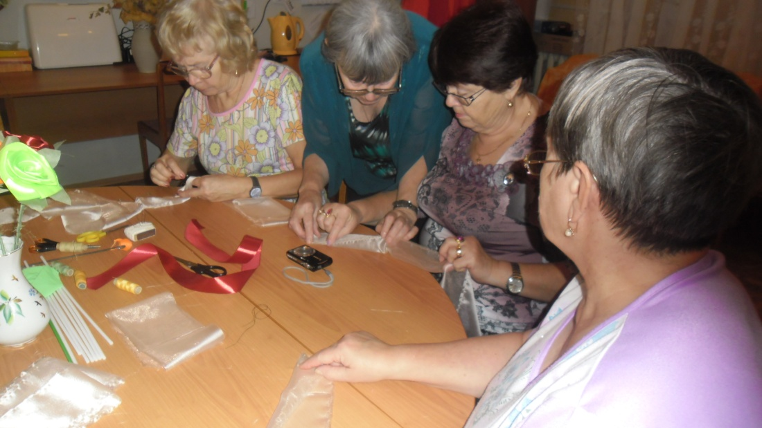
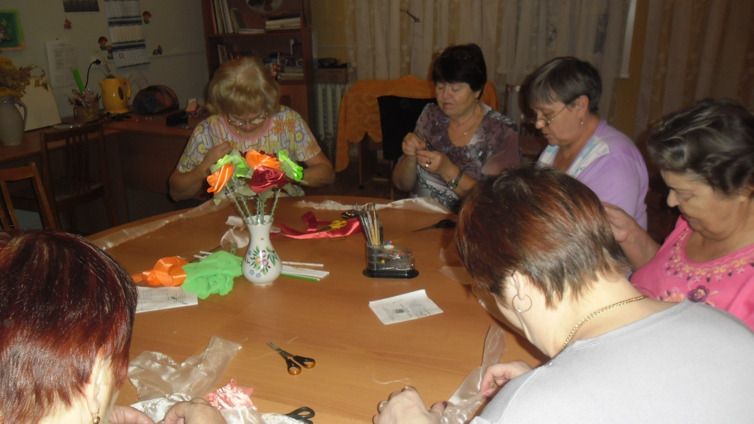
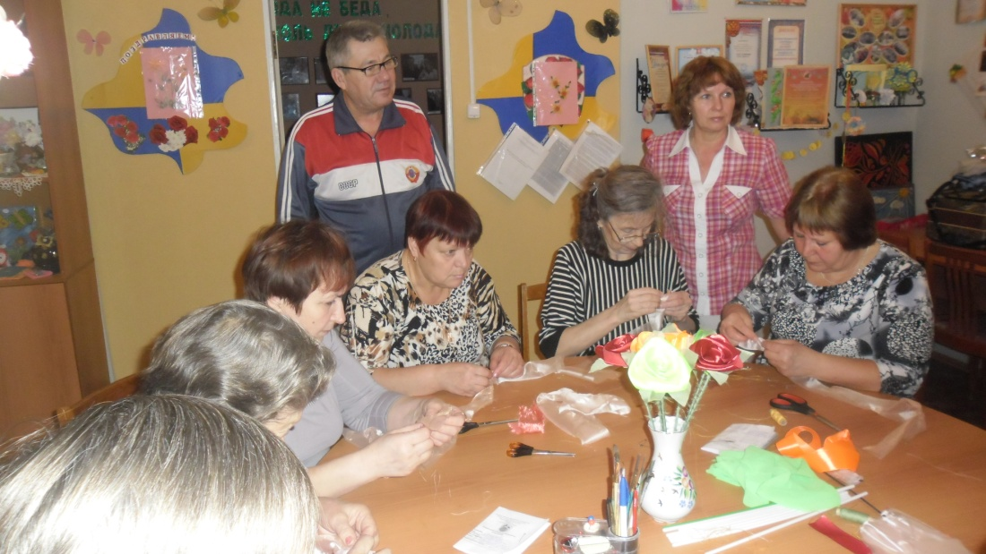
Процесс изготовления цветов просто захватил наших женщин.

Slide 9
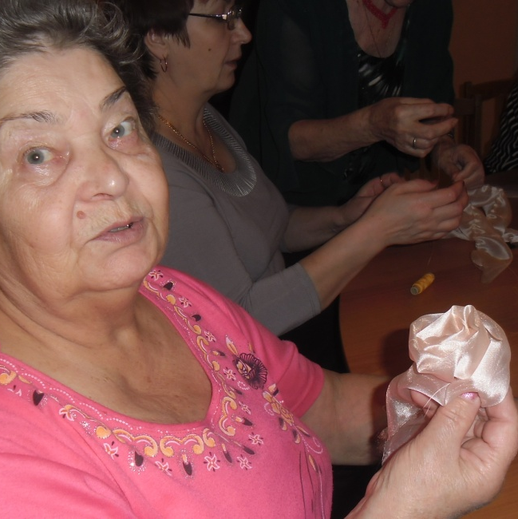
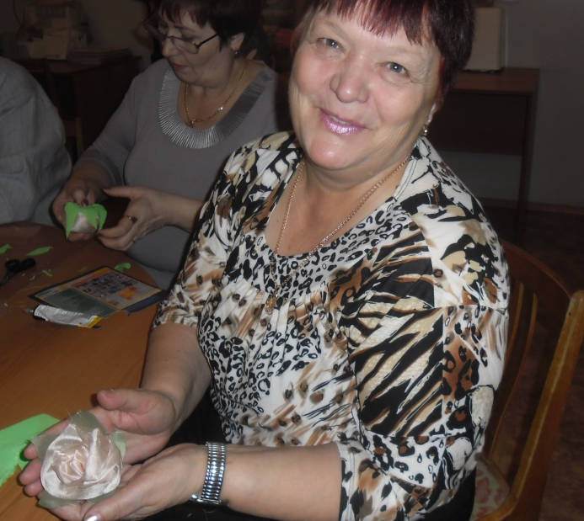
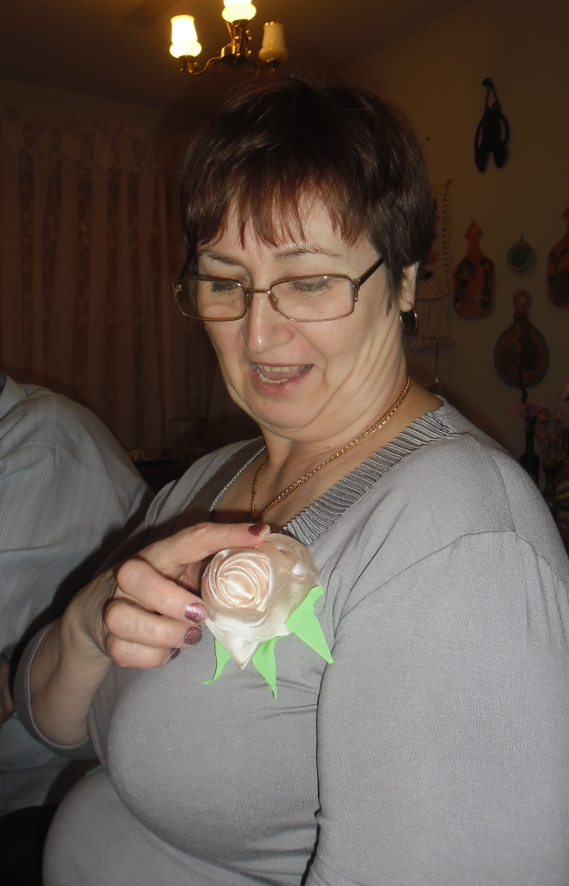
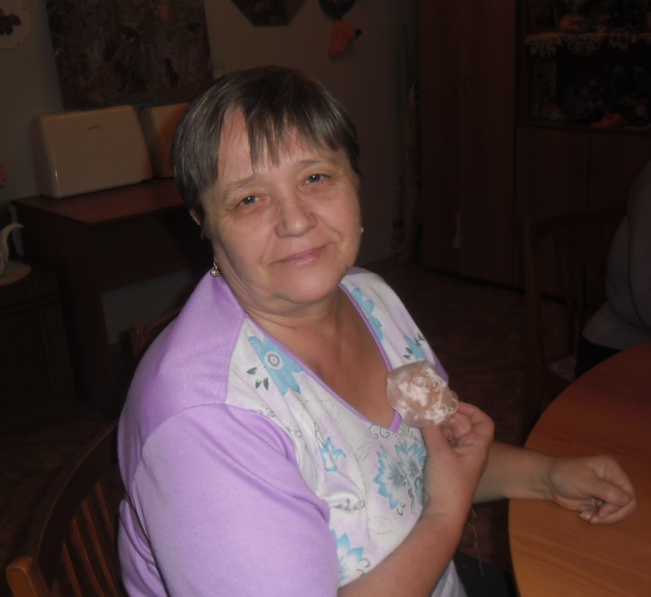
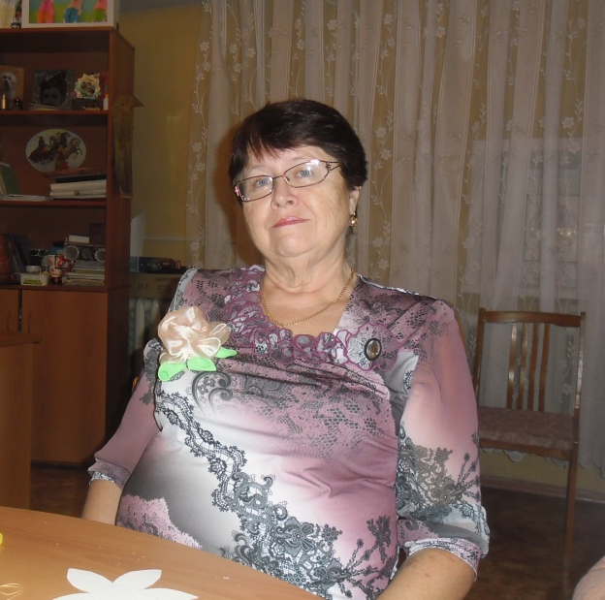
А вот и первые готовые розочки.

Slide 10
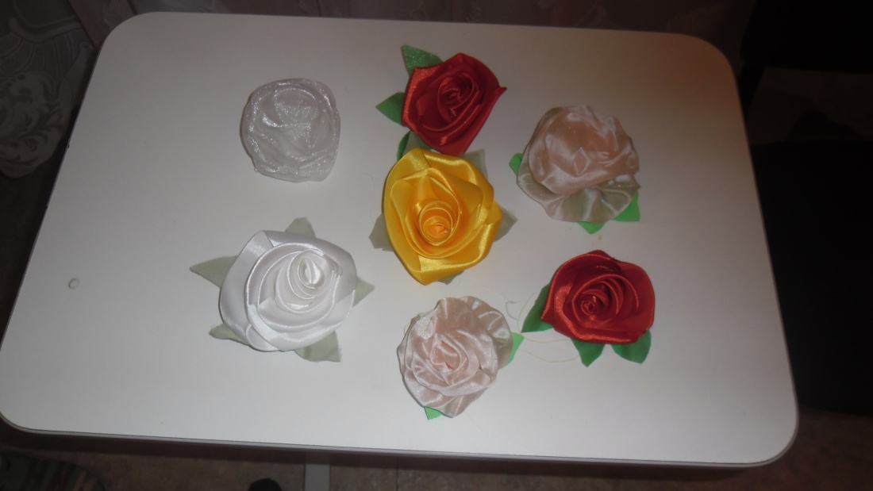
Ведь это было совсем не сложно, правда?
Зато чувства и радость от рукоделия несоизмерима со временем и силами, потраченными на изготовление нашего изделия.

Slide 11
Теперь Вы понимаете, что для того, чтобы подарить радость родным и близким, совершенно не обязательно тратить много денег или кучу времени.

Slide 12
Всем удачи в рукоделии, новичкам больше и больше - новых знаний и практики, усидчивости и душевного запала, а бывалым - что-то новое и интересное, то, что по-настоящему увлечет и заставит забыть обо всём!

